Slide 1
Дело всей жизни
Заслуженному учителю Анне Георгиевне Бариновой посвящается
Профессия учителя – почетная и многоуважаемая во все времена. Человек, посвятивший себя своему профессиональному долгу, достоин уважения общества.
Работу выполнили:
ученицы 10 класса
МБОУ СОШ «Школа будущего»
Паколка Аделина
Никитина Анна

Slide 2
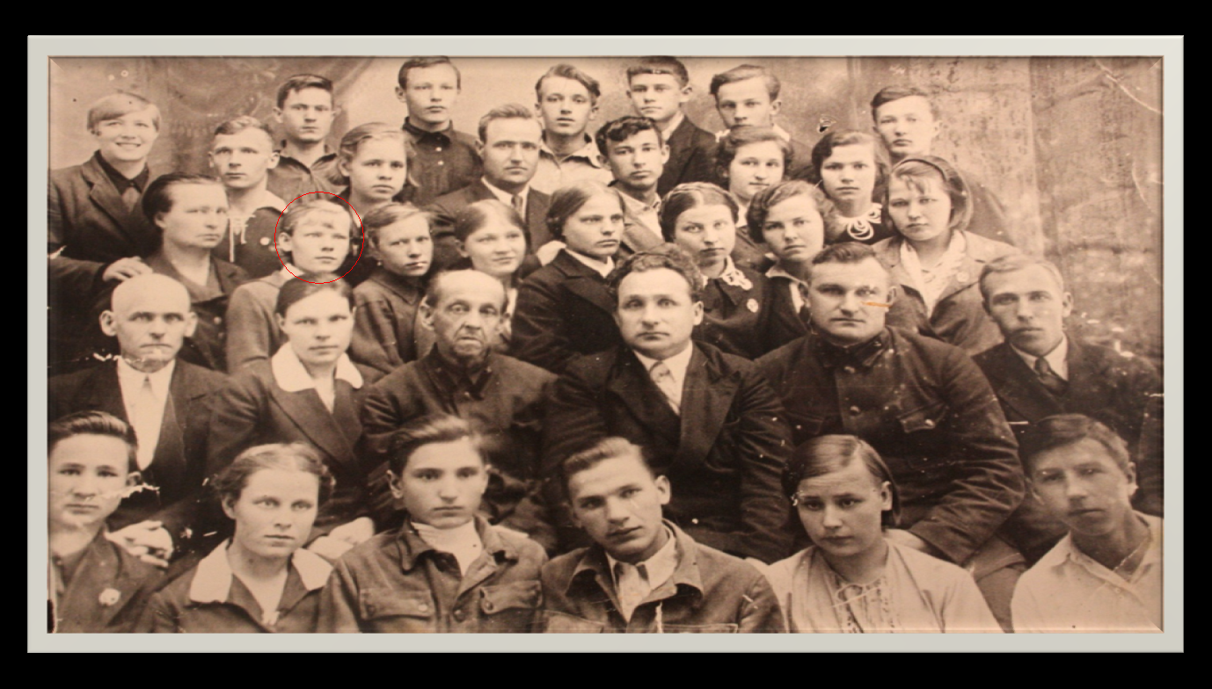
Анна Георгиевна родилась 3 августа 1922 года в Кировской области в семье крестьян. В 30-е г. ХХ века семья переехала в Горьковскую область на станцию Пижма, где в 1940 году Анна закончила среднюю школу, а потом поступила в Московский государственный пединститут на филологический факультет.
Учебу прервала, начавшаяся 22 июня 1941 года, Великая Отечественная война. Анна стала работать на каучуковом заводе в Москве, строила узкоколейку в Подмосковье. Голод, опасность захвата столицы фашистами заставили ее уехать из Москвы на родину, домой в Горьковскую область. Там и встретила девушка ПОБЕДУ 9 мая 1945 года.

Slide 3
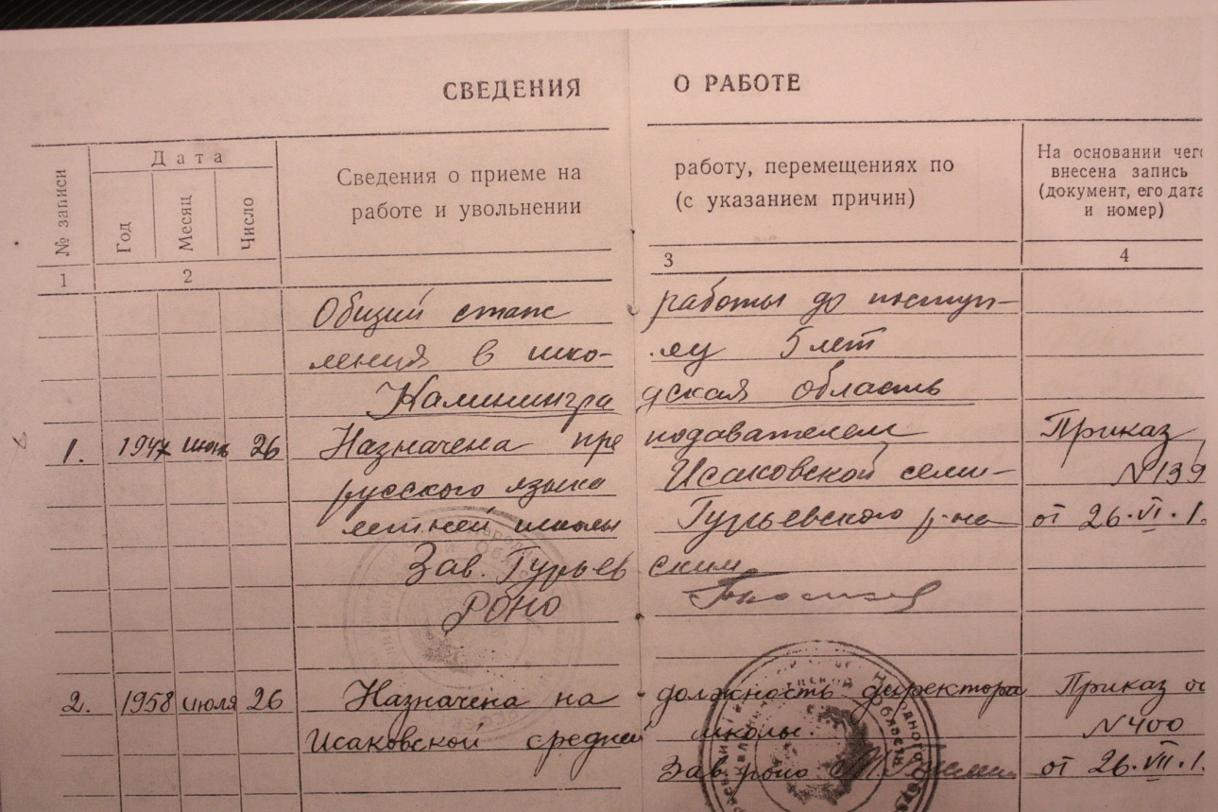
Молодежь активно участвовала в возрождении нашего края: разбирали развалины, собирали сельхозинвентарь, высаживали деревья…
В ноябре 1946 года, по путевке Комсомола, приехала Анна в Калининградскую область. Почти год работала первым секретарем Гурьевского райкома комсомола, который располагался в поселке Гросс-Ляут .
26 июня 1947 года Анна была назначена преподавателем русского языка Исаковской семилетней школы ( первой в районе).
Продолжила учебу в Калининградском пединституте
( заочно) на филологическом факультете.

Slide 4
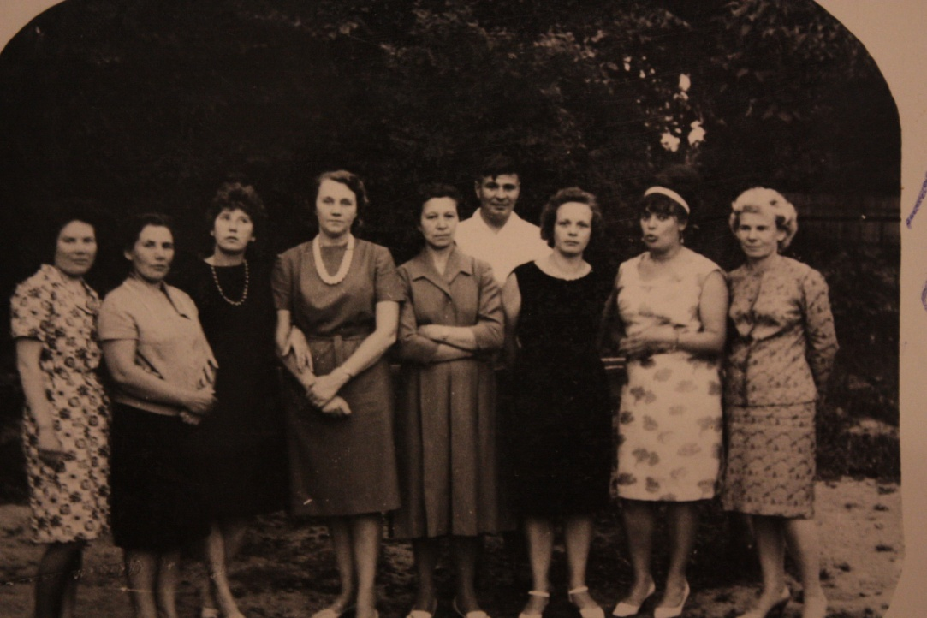
В 1958 году Анна Георгиевна была назначена директором Исаковской средней школы. Работала вместе с талантливыми, преданными педагогическому труду учителями: Горшковой К.В., Фатеевой Р.Н., Чекановой Т.М., Соловьевой Г.В., Тимощук А.Т., Зайцевой З.И. и др.

Slide 5
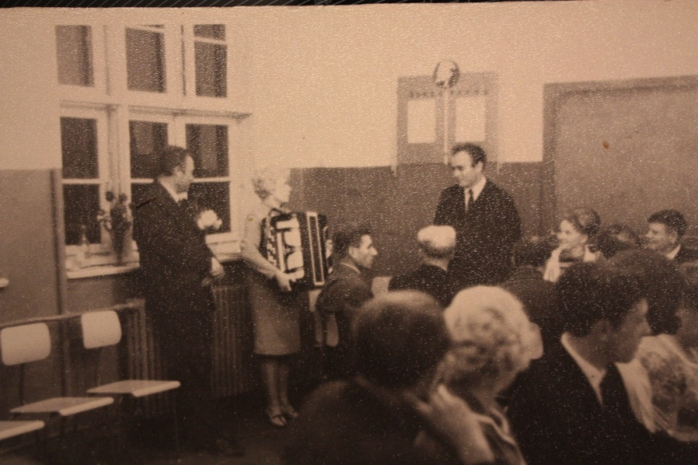
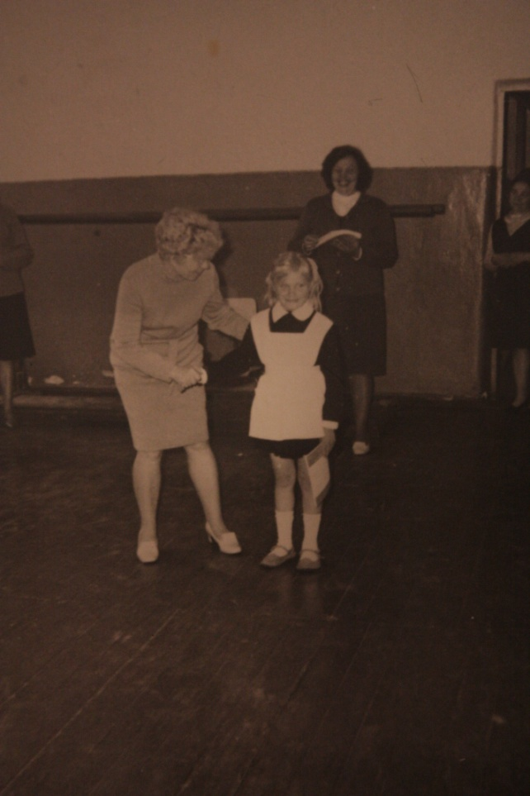
Шли годы… Всегда рядом с учениками. Уроки, линейки, выпускные вечера. В 1971-1977 годах А.Г.Баринова работала в Исаковской школе завучем, далее до ухода на пенсию в 2002 году – учителем русского языка и литературы.

Slide 6
Среди ее учеников были и учителя нашей школы – Талецкая Т.А., Солдатенко Н.И., Букина С.С. и др.
Вот, что о ней вспоминает С.С.Букина - учитель биологии:
«Анна Георгиевна умела прощать нам ошибки, была нравственным, порядочным человеком, в меру строгой. Главное, что она очень любили нас, учеников и школу, в которой работала долгие годы. Она учила нас добру, патриотизму, уважительному отношению к старшим. Мы очень ей благодарны.»

Slide 7
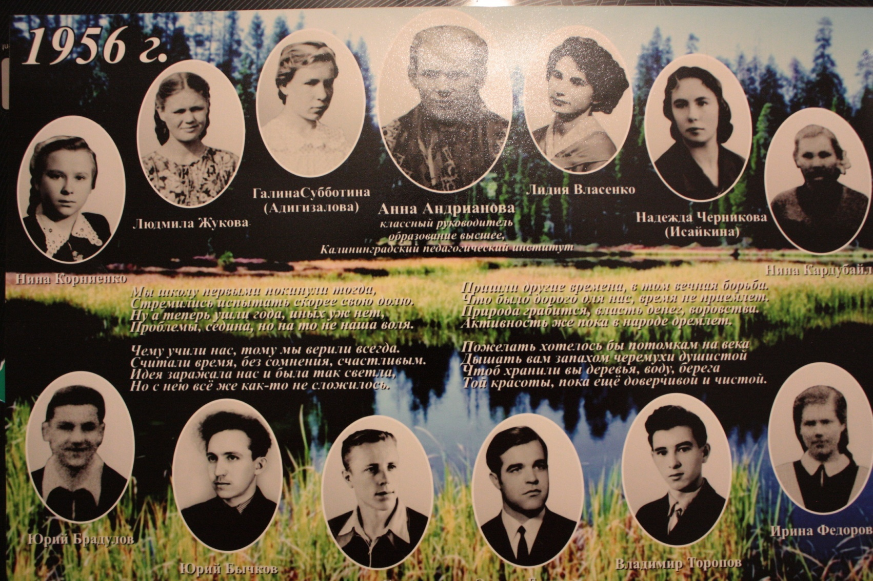
Первый выпуск в школе она сделала в 1956 году.

Slide 8
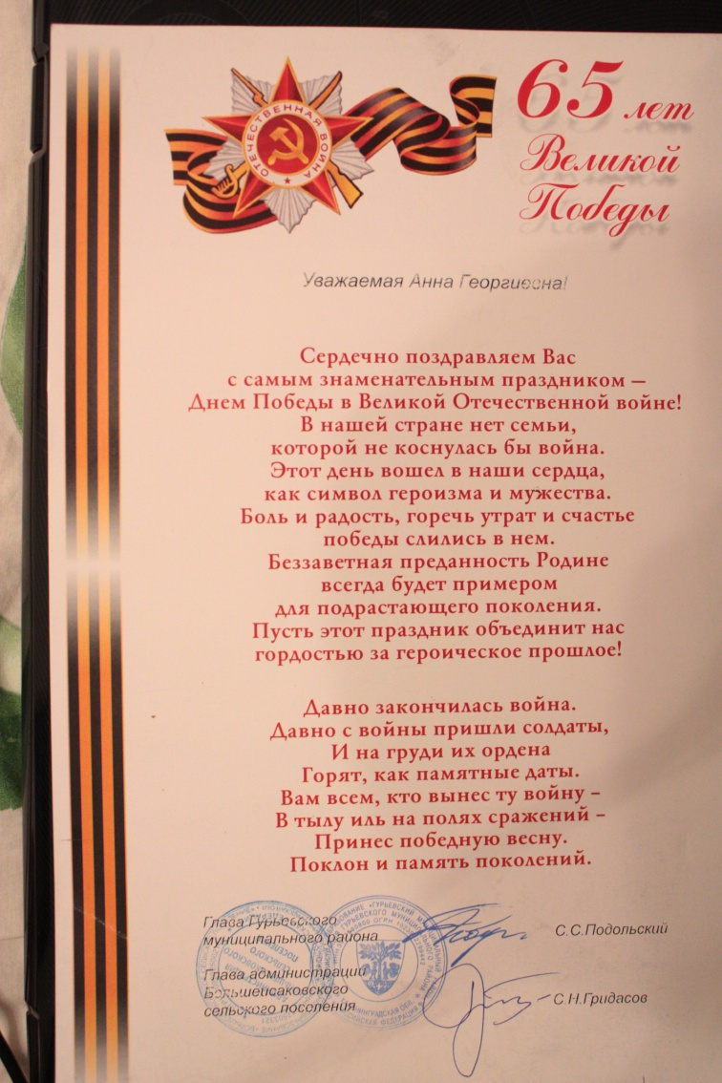
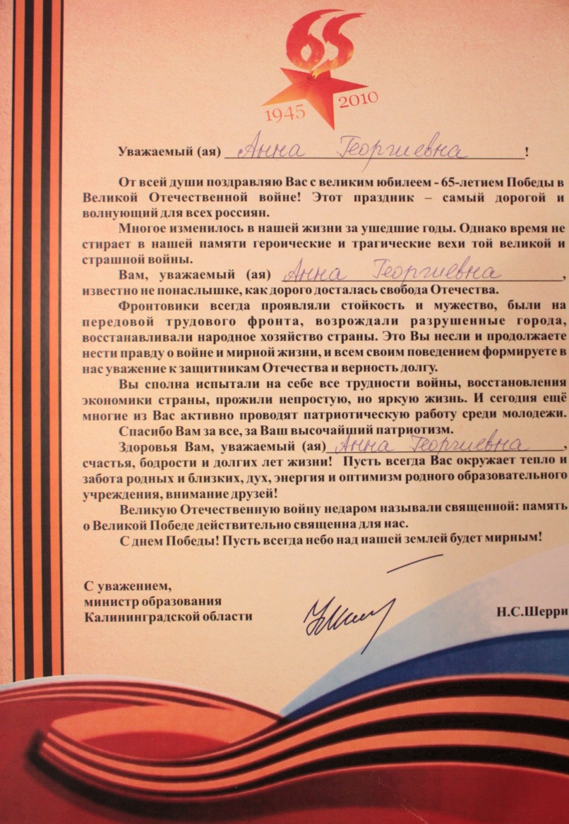
Анна Георгиевна награждена Почетными грамотами Министерства просвещения РСФСР, общества «Знание» , имеет благодарственные письма Министерства образования Калининградской области и главы администрации Гурьевского района
Она является ветераном Великой отечественной войны, ветераном труда, ветераном становления Калининградской области. Имеет почетное звание «Отличник народного просвещения РСФСР», «Ветеран педагогического труда Гурьевского муниципального района Калининградской области. Ее именем названа улица в п.Б.Исаково

Slide 9
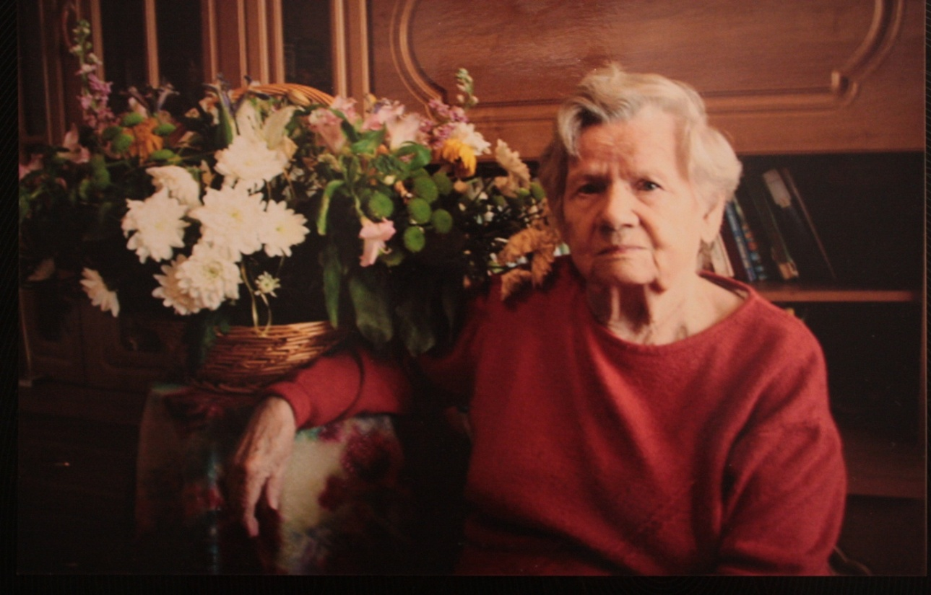
3 августа 2012 года А.Бариновой исполнится 90 лет. Здоровья Вам и долголетия! Благодарные ученики.
Фотографии из
личного архива
А.Г.Бариновой.

